Slide 1

ACTIVIDAD 2 · TEMA 01
METODOLOGÍAS CONVENCIONALES (PREDICTIVAS)
SISTEMAS DE INFORMACIÓN I
INTEGRANTES
Ashley Aguilar Perez
Nicolas Soria Yabeta
Erick Bravo Borges
Jose Manuel Callecusi Guarachi
Ruben Churqui Limachi
UNIVERSIDAD PRIVADA DOMINGO SAVIO

Slide 2
Las metodologías convencionales planifican primero
01 · ENFOQUE
QUÉ SON LAS METODOLOGÍAS CONVENCIONALES O PREDICTIVAS
PLAN AL INICIO
FASES SECUENCIALES
DOCUMENTACIÓN
El alcance, el cronograma y el presupuesto se definen antes de construir.
Cada fase termina con entregables y puntos de control.
Respalda cada decisión y facilita el control del proyecto.
FORTALEZA
DEBILIDAD
Previsibilidad: se sabe qué se entrega, cuándo y con qué documentación.
Cuando los requisitos cambian tarde, corregir el rumbo resulta costoso.
Funcionan mejor cuando los requisitos son estables y se comprenden bien desde el inicio.
Fuente: Sommerville (2011) · Pressman y Maxim (2021)

Slide 3
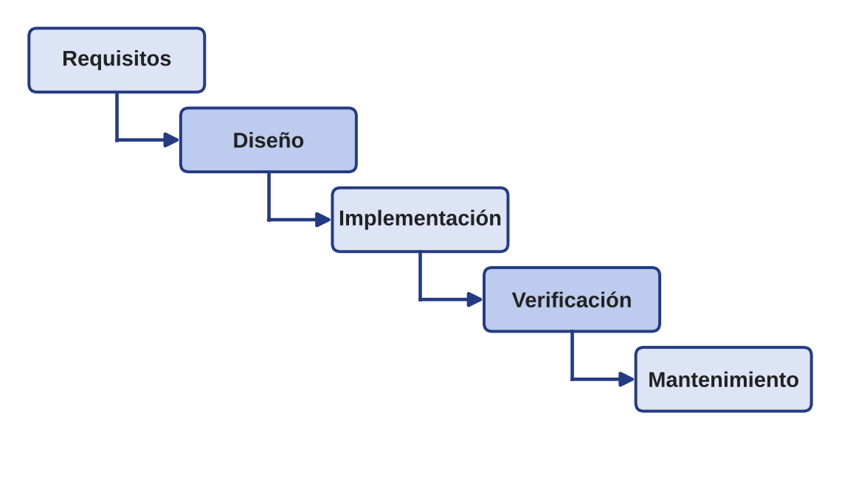
El modelo en cascada avanza por fases sin retroceder
02 · CASCADA
WATERFALL · REQUISITOS, DISEÑO, IMPLEMENTACIÓN, VERIFICACIÓN Y MANTENIMIENTO
CUÁNDO SE USA
Requisitos estables, proyectos pequeños o contratos con alcance cerrado.
LIMITACIÓN
El cliente ve el producto funcionando solo al final; los errores se detectan tarde.
Royce ya advertía que la versión estrictamente secuencial era riesgosa en sistemas grandes.
Fuente: Royce (1970) · Sommerville (2011)

Slide 4
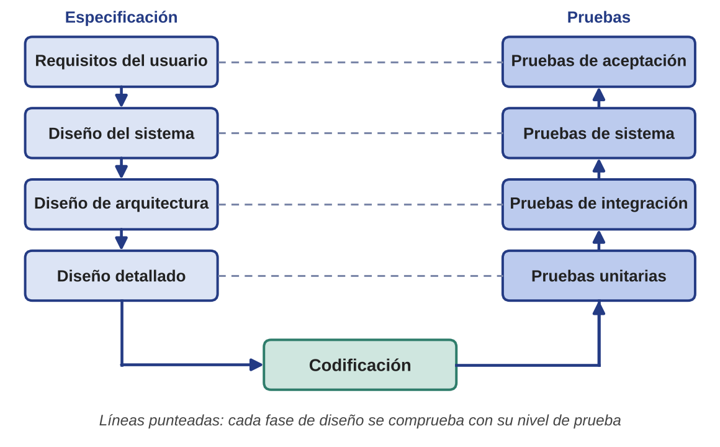
El modelo en V comprueba cada fase de diseño
03 · MODELO V
VERIFICACIÓN Y VALIDACIÓN · CADA NIVEL DE DISEÑO TIENE SU NIVEL DE PRUEBA
VENTAJA
Las pruebas se planifican desde los requisitos y hay trazabilidad.
LIMITACIÓN
Rigidez: cambiar un requisito obliga a revisar diseño y pruebas.
Se usa en sistemas críticos y regulados: demuestra que cada requisito fue verificado.
Fuente: Forsberg y Mooz (1991) · Pressman y Maxim (2021)

Slide 5
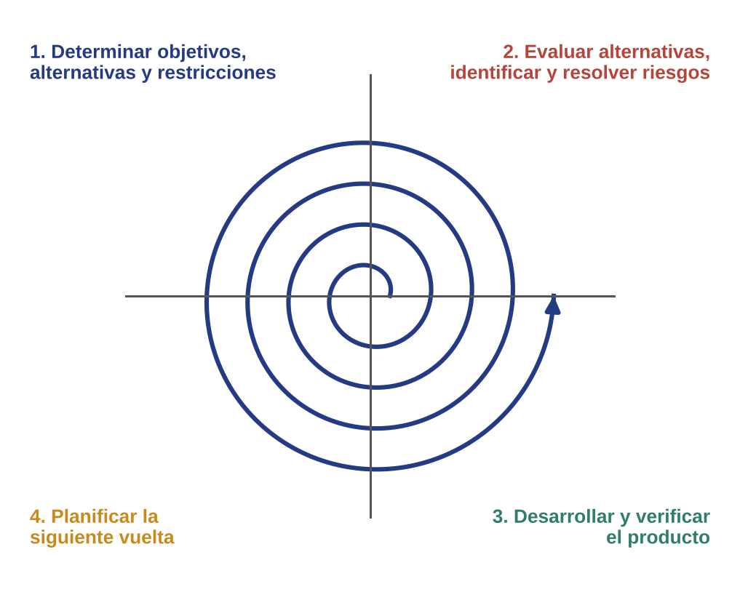
La espiral decide cada vuelta según el riesgo
04 · ESPIRAL
MODELO EN ESPIRAL DE BOEHM · CUATRO ACTIVIDADES POR VUELTA
1
Determinar objetivos, alternativas y restricciones
2
Evaluar alternativas; identificar y resolver riesgos
3
Desarrollar y verificar el producto
4
Planificar la siguiente vuelta
Útil con incertidumbre técnica o de requisitos; exige experiencia en análisis de riesgos.
Fuente: Boehm (1988) · Sommerville (2011)

Slide 6
RUP organiza el proyecto en cuatro fases
05 · RUP
PROCESO UNIFICADO DE RATIONAL · ITERATIVO E INCREMENTAL
INICIO
ELABORACIÓN
CONSTRUCCIÓN
TRANSICIÓN
Alcance y justificación del negocio
Requisitos clave y arquitectura ejecutable
Desarrollo por iteraciones hasta una versión operativa
Entrega a usuarios, correcciones y capacitación
TRES PRINCIPIOS
Iterativo e incremental
Dirigido por casos de uso
Centrado en la arquitectura
RUP ocupa un lugar intermedio entre los enfoques convencional y ágil.
Fuente: Kruchten (2004) · Jacobson, Booch y Rumbaugh (2000)

Slide 7
Los cuatro modelos difieren en cómo admiten el cambio
06 · COMPARACIÓN
CASCADA · V · ESPIRAL · RUP
Aspecto | Cascada | En V | Espiral | RUP
Idea central | Fases secuenciales con entregables | Cada diseño se comprueba con un nivel de prueba | Vueltas guiadas por el riesgo | Proceso iterativo por casos de uso y arquitectura
Cambios | Costosos; requisitos estables | Costosos tras el diseño | Se incorporan en cada vuelta | Por iteración y con control de cambios
Fortaleza | Simplicidad y control documental | Trazabilidad y pruebas planificadas | Reduce riesgos temprano | Arquitectura temprana
Limitación | Cliente ve el producto al final | Rigidez ante cambios | Exige experiencia; costo elevado | Proceso pesado
Uso típico | Proyectos pequeños y estables | Sistemas críticos y regulados | Proyectos grandes y riesgosos | Proyectos medianos y grandes
Cascada y V casi no contemplan la iteración; espiral y RUP la usan para gestionar el riesgo.
Fuente: elaboración propia a partir de Royce (1970), Boehm (1988), Forsberg y Mooz (1991) y Kruchten (2004)

Slide 8
TEMA 2
METODOLOGÍAS ÁGILES: MARCOS DE GESTIÓN DE FLUJO

Slide 9
El Manifiesto Ágil invierte las prioridades
01 · MANIFIESTO
CUATRO VALORES DECLARADOS EN 2001
INDIVIDUOS E INTERACCIONES
SOFTWARE FUNCIONANDO
sobre procesos y herramientas
sobre documentación extensiva
COLABORACIÓN CON EL CLIENTE
RESPUESTA ANTE EL CAMBIO
sobre negociación contractual
sobre seguir un plan
Hay valor en los elementos de la derecha, pero se valoran más los de la izquierda.
Fuente: Beck et al. (2001), Manifiesto por el desarrollo ágil de software

Slide 10
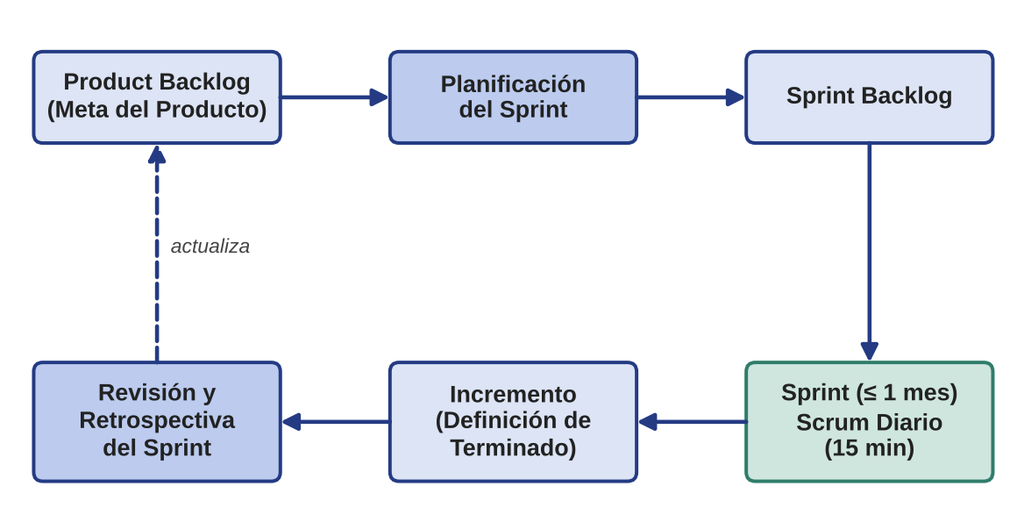
Scrum entrega un incremento en cada Sprint
02 · SCRUM
MARCO LIGERO PARA PROBLEMAS COMPLEJOS · PILARES, ROLES Y CICLO
PRODUCT OWNER
Maximiza el valor y ordena el Product Backlog
SCRUM MASTER
Establece Scrum y elimina impedimentos
DEVELOPERS
Crean el incremento con calidad
TRES PILARES
Transparencia
Inspección
Adaptación
Equipo de diez personas o menos, multifuncional y auto-gestionado; sin subequipos.
Fuente: Schwaber y Sutherland (2020), The Scrum Guide

Slide 11
Scrum define cinco eventos con duración máxima
03 · EVENTOS
DURACIÓN MÁXIMA PARA UN SPRINT DE UN MES · ARTEFACTOS Y COMPROMISOS
Evento | Propósito | Duración máx.
Sprint | Contenedor de los demás eventos; convierte ideas en valor | 1 mes o menos
Planificación del Sprint | Definir la Meta del Sprint y el Sprint Backlog | 8 horas
Scrum Diario | Inspeccionar el avance y planificar el día siguiente | 15 minutos
Revisión del Sprint | Inspeccionar el incremento con los interesados | 4 horas
Retrospectiva del Sprint | Planificar mejoras de calidad y efectividad | 3 horas
ARTEFACTOS
PRODUCT BACKLOG
Compromiso: Meta del Producto
SPRINT BACKLOG
Compromiso: Meta del Sprint
INCREMENTO
Compromiso: Definición de Terminado
Fuente: Schwaber y Sutherland (2020)

Slide 12
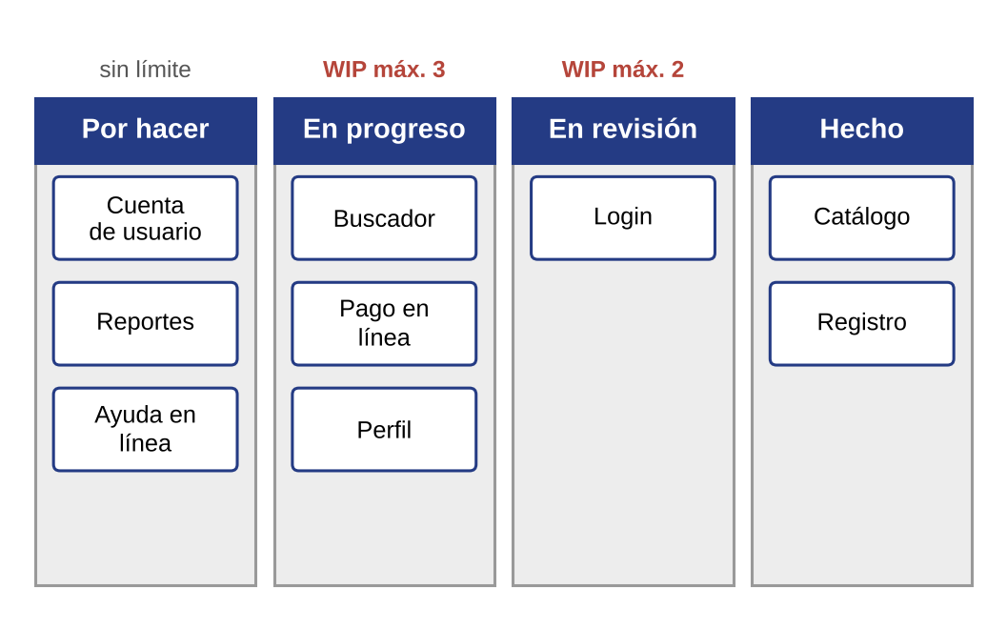
Kanban limita el trabajo en curso para mejorar el flujo
04 · KANBAN
TABLERO CON LÍMITES WIP · FLUJO CONTINUO SIN ITERACIONES FIJAS
SEIS PRÁCTICAS
Visualizar el flujo
Limitar el trabajo en curso
Gestionar el flujo
Hacer explícitas las políticas
Crear ciclos de retroalimentación
Mejorar de forma colaborativa
Métricas habituales: lead time, cycle time y diagrama de flujo acumulado.
Fuente: Anderson (2010) · Rehkopf (s. f.)

Slide 13
Scrumban combina la estructura de Scrum y Kanban
05 · SCRUMBAN
COMPARACIÓN ENTRE SCRUM, KANBAN Y SCRUMBAN
Aspecto | Scrum | Kanban | Scrumban
Cadencia | Sprints fijos (1 mes o menos) | Flujo continuo | Flujo continuo con revisiones periódicas
Roles | Product Owner, Scrum Master y Developers | Ninguno obligatorio | Los que el equipo necesite
Cambios | Se evita cambiar el alcance del Sprint | Prioridades cambian en cualquier momento | El trabajo nuevo entra según la capacidad (WIP)
Métricas | Velocidad y avance del Sprint | Lead time, cycle time, flujo acumulado | Tiempo de ciclo y flujo
Uso típico | Desarrollo de producto por iteración | Soporte y trabajo impredecible | Transición y mantenimiento
Es habitual en equipos en transición y en soporte o mantenimiento con prioridades cambiantes.
Fuente: Schwaber y Sutherland (2020) · Rehkopf (s. f.) · Ladas (2009). Scrumban no tiene una definición única

Slide 14
Jira es la herramienta donde se aplican Scrum y Kanban
06 · JIRA
¿QUÉ ES JIRA Y PARA QUÉ SIRVE?
ELEMENTOS DE TRABAJO
TABLEROS
BACKLOG Y SPRINTS
Tareas con responsable y fecha: historias, tareas o errores.
Scrum para Sprints; Kanban para flujo continuo.
Organizar el trabajo pendiente y agruparlo en Sprints.
HOJAS DE RUTA
FLUJOS E INFORMES
AUTOMATIZACIÓN
Línea de tiempo para planificar y gestionar dependencias.
Flujos adaptables, informes y paneles de tendencias.
Reglas sin código e integraciones con otras apps.
Jira no es una metodología: es el soporte. Nació en 2002 y ofrece un plan gratuito para equipos pequeños.
Fuente: Atlassian (s. f.), Get started with Jira

Slide 15
TEMA 3
METODOLOGÍAS ÁGILES CON ENFOQUE TÉCNICO: XP

Slide 16
XP lleva las buenas prácticas técnicas al extremo
01 · XP
EXTREME PROGRAMMING · VALORES Y PRÁCTICAS
VALORES
OTRAS PRÁCTICAS DE XP
Comunicación
Simplicidad
Retroalimentación
Coraje
Respeto
Juego de planificación
Entregas pequeñas
Diseño simple y refactorización
Propiedad colectiva del código
Ritmo sostenible
LAS CUATRO PRÁCTICAS DE ESTE TEMA
Programación en pareja
TDD
Integración continua
FDD
Cuatro prácticas se desarrollan a continuación: pareja, TDD, integración continua y FDD.
Fuente: Beck y Andres (2004), Extreme programming explained

Slide 17
Dos personas, un puesto: conductor y navegante
02 · PAREJA
PROGRAMACIÓN EN PAREJA (PAIR PROGRAMMING)
CONDUCTOR
escribe el código
NAVEGANTE
revisa, piensa el diseño y detecta errores
se alternan
BENEFICIOS
CONDICIONES Y RIESGOS
Revisión continua del código
Mayor calidad
El conocimiento se difunde en el equipo
Requiere coincidir en horarios
Puede percibirse como doble costo
Mejor en tareas complejas o críticas
Los roles se intercambian con frecuencia para mantener la atención y compartir el conocimiento.
Fuente: Williams y Kessler (2002), Pair programming illuminated

Slide 18
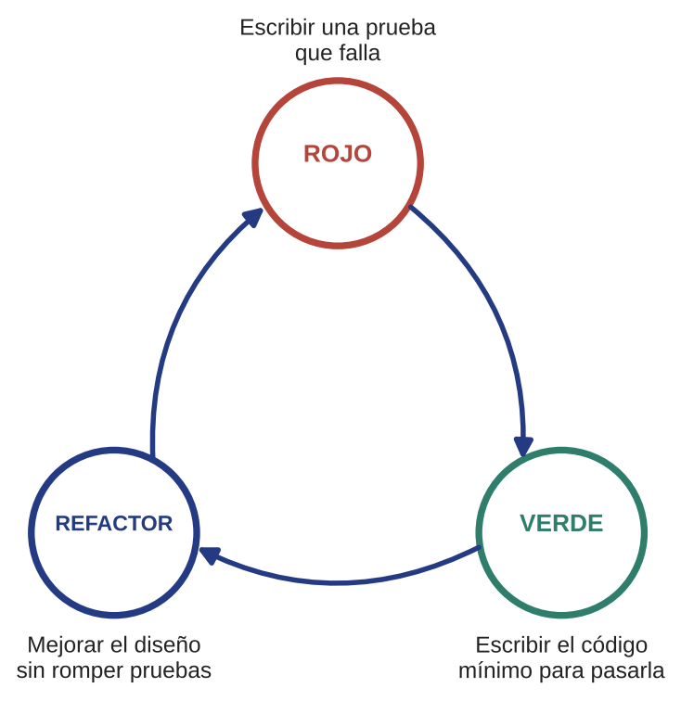
TDD escribe primero la prueba y después el código
03 · TDD
DESARROLLO GUIADO POR PRUEBAS · ROJO, VERDE Y REFACTORIZAR
ROJO
Escribir una prueba que falla porque la función aún no existe.
VERDE
Escribir el código mínimo que hace pasar la prueba.
REFACTORIZAR
Mejorar el diseño sin romper las pruebas.
Resultado: pruebas que actúan como red de seguridad y un diseño más simple.
Fuente: Beck (2002), Test-driven development: By example

Slide 19
La integración continua verifica cada cambio
04 · CI
CONTINUOUS INTEGRATION · INTEGRAR AL MENOS UNA VEZ AL DÍA
Commit al repositorio
Construcción automática
Pruebas automáticas
Resultado visible
Corregir de inmediato
PRÁCTICAS CLAVE
BENEFICIO Y REQUISITO
Un repositorio con línea principal
Construcción con un solo comando
Construcciones de unos 10 minutos o menos
Reparar de inmediato una construcción fallida
Los problemas se descubren cuando aún son pequeños
Exige pruebas automáticas confiables: sin ellas, una construcción verde no garantiza nada
Base de la entrega continua: deja el software listo para desplegarse de forma confiable.
Fuente: Fowler (2024), Continuous integration · Humble y Farley (2010)

Slide 20
FDD avanza por funcionalidades pequeñas con valor
05 · FDD
FEATURE DRIVEN DEVELOPMENT · CINCO PROCESOS
1
2
3
4
5
Desarrollar un modelo general
Construir la lista de funcionalidades
Planificar por funcionalidad
Diseñar por funcionalidad
Construir por funcionalidad
¿QUÉ ES UNA FUNCIONALIDAD?
PROGRESO
Función pequeña con valor para el cliente: acción + resultado + objeto. Ejemplo: calcular el total de una venta.
Se mide por el número de funcionalidades terminadas, lo que facilita informar el avance.
Frente a XP, da más peso al modelo inicial y a los roles; se adapta mejor a equipos grandes.
Fuente: Palmer y Felsing (2002), A practical guide to feature-driven development

Slide 21
Las cuatro prácticas técnicas, en una tabla
06 · RESUMEN
PROGRAMACIÓN EN PAREJA · TDD · INTEGRACIÓN CONTINUA · FDD
Práctica | En qué consiste | Beneficio principal | Condición o riesgo
Programación en pareja | Dos personas en un puesto; conductor y navegante | Revisión continua; difusión del conocimiento | Coincidir en horarios; percibido como doble costo
TDD | Prueba antes del código: rojo, verde, refactorizar | Diseño simple y red de seguridad | Curva de aprendizaje; mantener pruebas
Integración continua | Integrar a diario con construcción y pruebas automáticas | Errores de integración detectados pronto | Pruebas confiables y construcciones rápidas
FDD | Funcionalidades pequeñas con valor, en cinco procesos | Progreso medible; escala a equipos mayores | Modelo global inicial y roles definidos
Fuente: elaboración propia a partir de Beck y Andres (2004), Beck (2002), Williams y Kessler (2002), Fowler (2024) y Palmer y Felsing (2002)

Slide 22
TEMA 3 · FINAL
¿CUÁNDO ELEGIR UNA METODOLOGÍA ÁGIL?

Slide 23
Un enfoque ágil conviene cuando se espera el cambio
01 · FACTORES
CONDICIONES QUE FAVORECEN UN ENFOQUE ÁGIL
REQUISITOS
CLIENTE
EQUIPO
Inciertos o cambiantes
Participa y da retroalimentación rápida
Pequeño o mediano (Scrum: 10 o menos)
VALOR TEMPRANO
CULTURA
Cuantas más condiciones se cumplen, más sentido tiene un enfoque ágil.
Importa entregar pronto y ajustar el rumbo
Colaboración, transparencia y autonomía
No existe una metodología mejor en todos los casos: depende del sistema, el equipo y la organización.
Fuente: Sommerville (2011) · Schwaber y Sutherland (2020)

Slide 24
Los enfoques convencionales siguen siendo válidos
02 · CONVENCIONAL
CUÁNDO CONVIENE UN ENFOQUE PREDICTIVO O HÍBRIDO
CUÁNDO CONVIENE
ENFOQUES HÍBRIDOS
Requisitos estables y bien definidos
Contrato con alcance, plazo y precio fijos
Normativa que exige documentación y verificación formal
Sistemas muy grandes, equipos distribuidos o hardware con plazos largos
Estructura de fases y puntos de control para cumplir contratos o regulaciones
Dentro de cada fase, iteraciones cortas con retroalimentación frecuente
Elegir entre ágil y convencional es más una cuestión de grado que de todo o nada.
Fuente: Sommerville (2011) · Pressman y Maxim (2021)

Slide 25
Seis criterios para decidir entre ágil y convencional
03 · CRITERIOS
CRITERIOS ORIENTATIVOS, NO REGLAS ABSOLUTAS
Criterio | Favorece un enfoque ágil | Favorece un enfoque convencional
Requisitos | Inciertos o cambiantes | Estables y bien definidos
Cliente | Disponible para colaborar de forma continua | Disponible solo en hitos formales
Equipo | Pequeño o mediano, bien comunicado | Muy grande o distribuido, con roles especializados
Contrato | Flexible; se prioriza el valor entregado | Alcance, plazo y precio fijos
Riesgo y normativa | Riesgo moderado; poca exigencia formal | Sistemas críticos o regulados
Cultura | Autonomía, transparencia y aprendizaje | Control jerárquico y aprobaciones por etapas
Fuente: elaboración propia a partir de Sommerville (2011), Pressman y Maxim (2021) y Schwaber y Sutherland (2020)

Slide 26
Comparación entre el enfoque convencional y el ágil
04 · COMPARATIVA
CARACTERÍSTICA · CONVENCIONAL (WATERFALL) · ÁGIL (AGILE)
Característica | Convencional (Waterfall) | Ágil (Agile)
Planificación | Detallada y completa al inicio; el plan guía todo | Adaptativa; por iteraciones y con retroalimentación
Entrega | Una entrega principal al final | Entregas frecuentes de incrementos funcionales
Cambios | Se evitan y se controlan formalmente; costosos | Se esperan y se aceptan, incluso tarde
Enfoque | En el proceso, los documentos y el plan | En las personas, la colaboración y el software que funciona
Rol del cliente | Define al inicio y valida al final | Participa de forma continua
Documentación | Extensa; principal medio de control | La necesaria; se prioriza el software
Ejemplos | Cascada, V, espiral, RUP | Scrum, Kanban, Scrumban, XP, FDD
Fuente: elaboración propia a partir de Sommerville (2011), Beck et al. (2001), Schwaber y Sutherland (2020) y Pressman y Maxim (2021)

Slide 27
Dos proyectos, dos metodologías
05 · EJEMPLOS
EJEMPLOS HIPOTÉTICOS PARA ILUSTRAR EL RAZONAMIENTO
RESERVA DE LABORATORIOS
aplicación universitaria
SOFTWARE DE UN EQUIPO MÉDICO
sistema regulado
Los usuarios descubren qué necesitan mientras la usan.
Conviene Scrum o Kanban: una primera versión simple, comentarios y ajustes.
Debe demostrar que cada requisito fue verificado.
Conviene el modelo en V con iteraciones controladas.
El criterio no es la moda de la metodología, sino qué necesita el proyecto para tener éxito.
Fuente: elaboración propia (ejemplos hipotéticos)

Slide 28
Conclusiones
CIERRE
LO QUE MUESTRAN LOS CUATRO TEMAS
CONVENCIONALES
ÁGILES
LA ELECCIÓN
Buscan previsibilidad con fases y documentación. La V añade trazabilidad, la espiral el riesgo y RUP la iteración.
Responden a la incertidumbre con ciclos cortos. Scrum, Kanban y Scrumban ordenan el flujo; XP y FDD cuidan la calidad técnica.
Depende de requisitos, cliente, equipo, riesgo y regulación. Jira solo es el soporte, no la metodología.
La elección depende del contexto; con frecuencia lo más apropiado es un enfoque híbrido.
Fuente: elaboración propia a partir del informe de la Actividad 2

Slide 29
Referencias bibliográficas (1 de 2)
REFERENCIAS
REFERENCIAS EN FORMATO APA 7
Anderson, D. J. (2010). Kanban: Successful evolutionary change for your technology business. Blue Hole Press.
Atlassian. (s. f.). Get started with Jira: A comprehensive beginner's guide. atlassian.com/software/jira/guides/getting-started/introduction
Beck, K. (2002). Test-driven development: By example. Addison-Wesley.
Beck, K., y Andres, C. (2004). Extreme programming explained: Embrace change (2.ª ed.). Addison-Wesley.
Beck, K., et al. (2001). Manifiesto por el desarrollo ágil de software. agilemanifesto.org/iso/es/manifesto.html
Boehm, B. W. (1988). A spiral model of software development and enhancement. Computer, 21(5), 61-72. https://doi.org/10.1109/2.59
Forsberg, K., y Mooz, H. (1991). The relationship of systems engineering to the project cycle. En Proceedings of the First Annual Symposium of NCOSE (pp. 57-65). NCOSE.
Fowler, M. (2024, 18 de enero). Continuous integration. martinfowler.com/articles/continuousIntegration.html
Humble, J., y Farley, D. (2010). Continuous delivery. Addison-Wesley.
Fuente: informe de la Actividad 2 · lista de referencias

Slide 30
Referencias bibliográficas (2 de 2)
REFERENCIAS
REFERENCIAS EN FORMATO APA 7
Jacobson, I., Booch, G., y Rumbaugh, J. (2000). El proceso unificado de desarrollo de software (1.ª ed.). Addison Wesley.
Kruchten, P. (2004). The Rational Unified Process: An introduction (3.ª ed.). Addison-Wesley.
Ladas, C. (2009). Scrumban: Essays on Kanban systems for lean software development. Modus Cooperandi Press.
Palmer, S. R., y Felsing, J. M. (2002). A practical guide to feature-driven development. Prentice Hall.
Pressman, R. S., y Maxim, B. R. (2021). Ingeniería del software: Un enfoque práctico (9.ª ed.). McGraw-Hill.
Rehkopf, M. (s. f.). Kanban vs. scrum: Which agile are you? Atlassian. atlassian.com/agile/kanban/kanban-vs-scrum
Royce, W. W. (1970). Managing the development of large software systems. En Proceedings of IEEE WESCON (pp. 1-9). IEEE.
Schwaber, K., y Sutherland, J. (2020). The Scrum guide. scrumguides.org/scrum-guide.html
Sommerville, I. (2011). Ingeniería de software (9.ª ed.). Pearson Educación.
Williams, L., y Kessler, R. (2002). Pair programming illuminated. Addison-Wesley.
Fuente: informe de la Actividad 2 · lista de referencias

